Slide 1


الفصل
القياس:المحيط والمساحة والحجم
١٠
صفحة

Slide 2
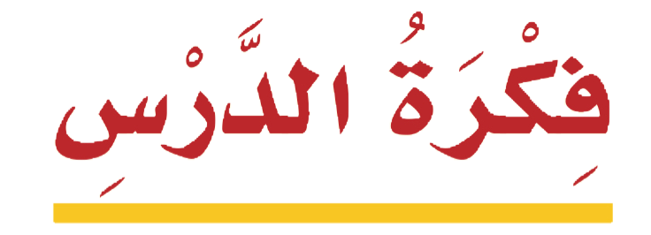
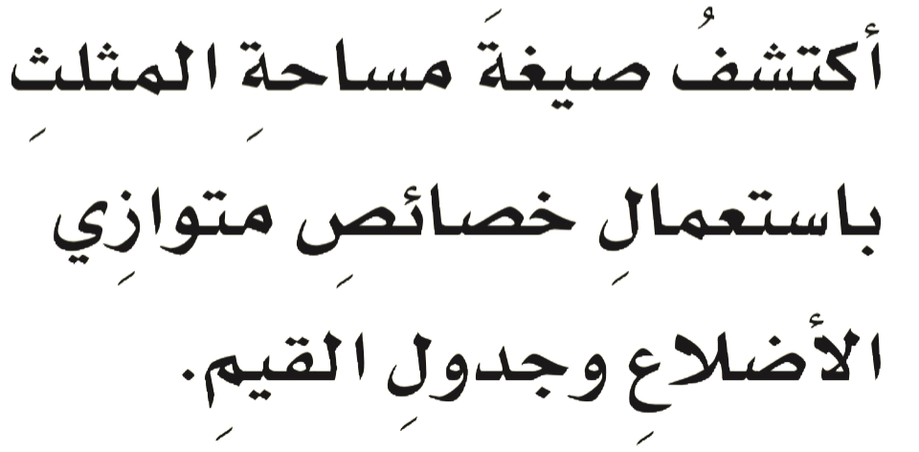

Slide 3
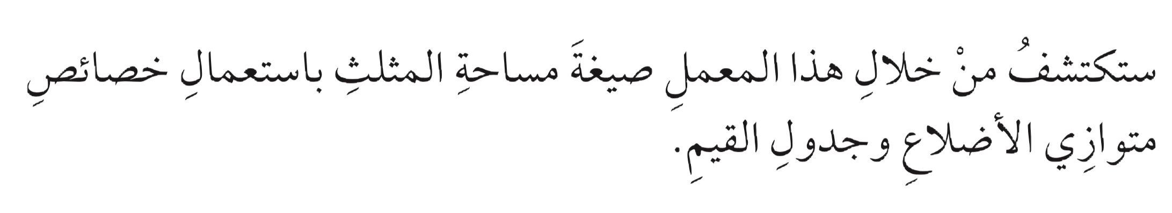

Slide 4
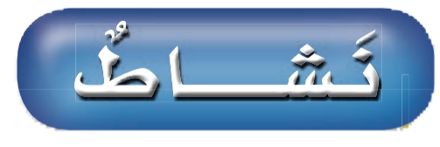
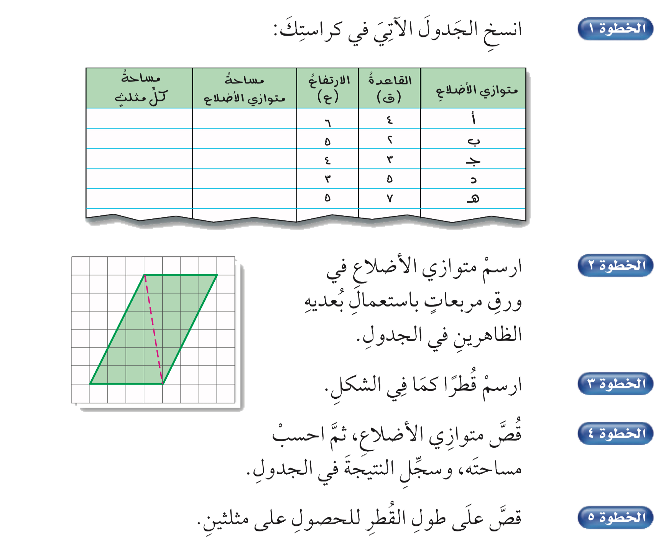

Slide 6
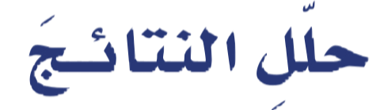
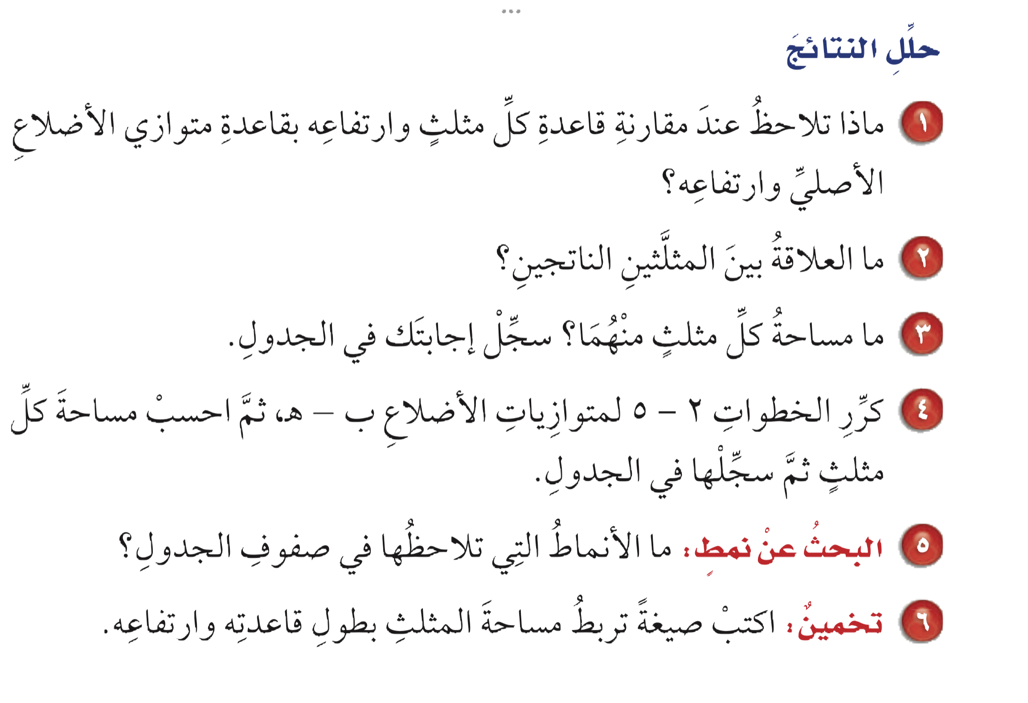


Slide 7
قاعدة المثلث هي قاعدة متوازي الأضلاع، وارتفاع المثلث هو ارتفاع متوازي الأضلاع.
متطابقان

Slide 8
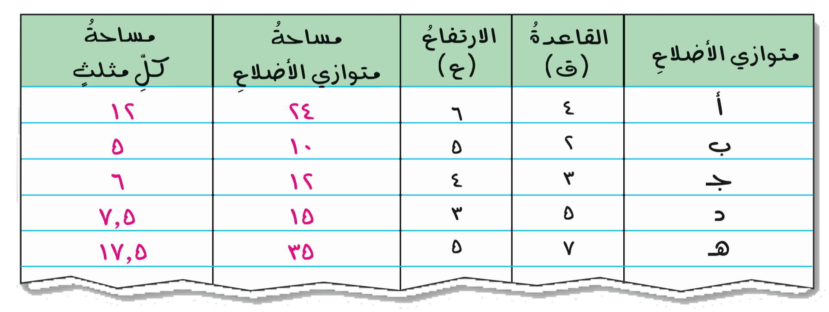

Slide 9
الواجب
٥ ، ٦
ص ١٢١

